Slide 1

智創未來 : 2025 生成式AI創意設計競賽
邏輯思維設計組
提案簡報
整合知識圖譜與幾何深度學習於虛擬藥物篩選平台
AI智能虛擬藥物篩選平台
林育全 李承諺團隊
亞洲大學 生物資訊與醫學工程學系

Slide 2

COVID-19
時間：2021/06/15
新聞引據：TVBS新聞網
Notes:
這是2021年疫情期間的照片
疫情對整個世界產生了很重大的影響
我們來看一下疫情造成了什麼

Slide 3
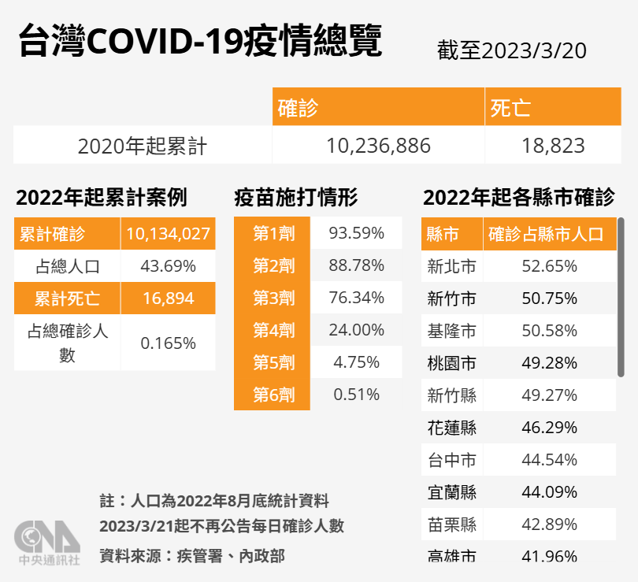
2020
台灣 疫情總覽
COVID-19
2020年1月20日指揮中心成立，
國內歷經3波本土疫情，
全台1023萬人染疫、1萬8000多人死亡，
防疫政策從隔離14+7天到現今口罩令鬆綁。
歷經1197天抗疫，
2023年5月1日COVID-19改為第四類法定傳染病，
指揮中心同步解編，任務告一段落。
Notes:
疫情造成了什麼

Slide 4
Remdesivir
Molnupiravir
藥物篩選找到了什麼?
新冠肺炎：美國默克藥廠推口服藥 臨牀測試證能有效降低重症及死亡風險
BBC NEWS中文 2021/10/02
第一款12歲以下兒童新冠藥物 ! Gilead瑞德西韋搶先獲FDA批准
GENE ONLINE 2022/04/26
世紀瘟疫又有特效藥！抗新冠病毒口服藥「molnupiravir」將申請緊急上市
風傳媒 2021/10/2
美國開始瑞德西韋臨床試驗「黃金標準」 WHO：已知唯一具實際效果的藥物
Ettoday新聞雲 2020/02/26
默沙東COVID-19口服藥是疫情扭轉者？效果、副作用一次看懂
中央通訊社 2021/10/7
Remdesivir 成為第一個FDA核准COVID19療法
GENE ONLINE 2020/10/23

Slide 5





Remdesivir
複製RNA模板
干擾 !
複製RNA
伊波拉病毒
伊波拉病毒
錯誤 !
複製RNA模板
Influenza
干擾 !
抑制病毒自我複製
Molnupiravir
終止聚合酶反應

Slide 6


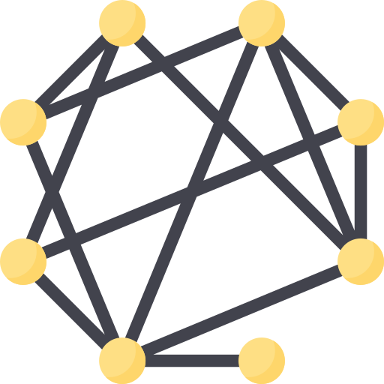



傳統藥物設計
虛擬藥物篩選
10-15年
150-200億台幣
減少為
預估
5-7年
50-80億台幣
準確性
篩選速度
60%失敗率

Slide 7

How to find drug?

Slide 8
TxGNN

Slide 9



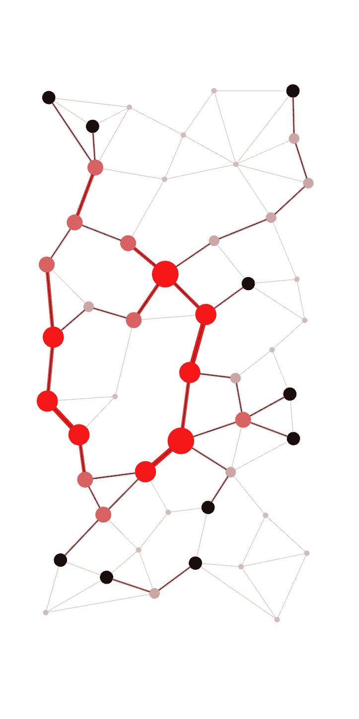
TxGNN
H
H
H
HARVARD
UNIVERSITY
哈佛大學 Marinka Zitnik
研究團隊開發
專為藥物再利用設計的圖論模型
幾何深度學習模型

Slide 10




1.000
TxGNN模型驗證結果
0.933
Accuracy
AUROC
0.837
Indication（適應症）
Accuracy
0.888
AUROC
0.756
Contraindication（禁忌症）
Accuracy
0.907
AUROC
0.828
Off-label Use
（非標示用法）

Slide 11
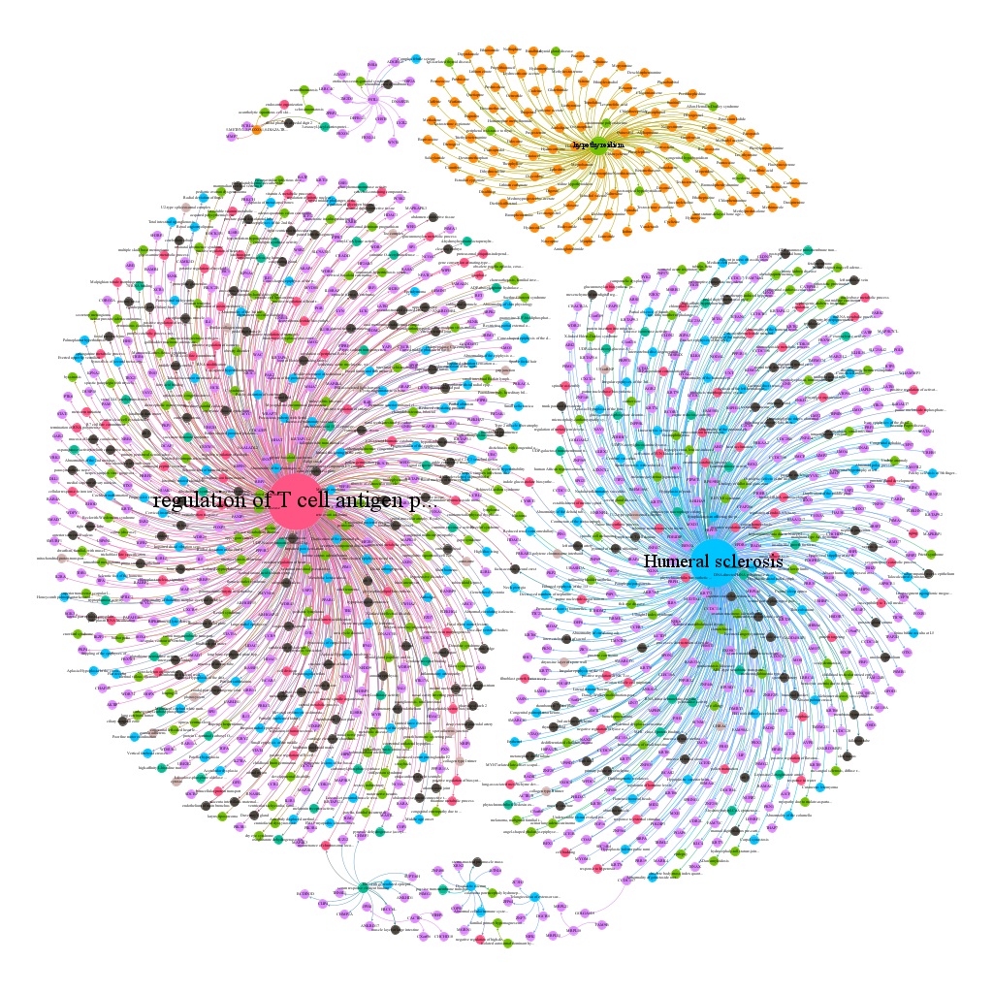
知識圖譜隨機50個節點以及其相關關係圖

Slide 12
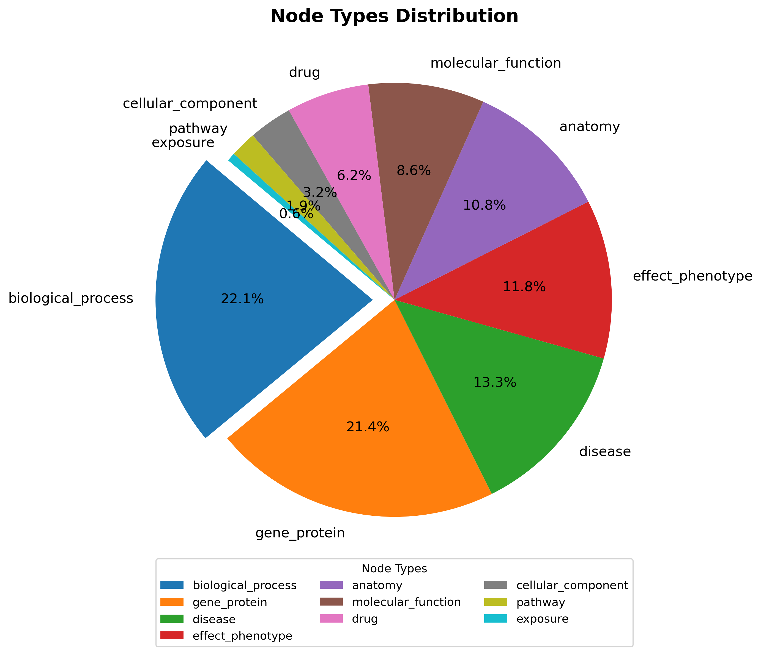
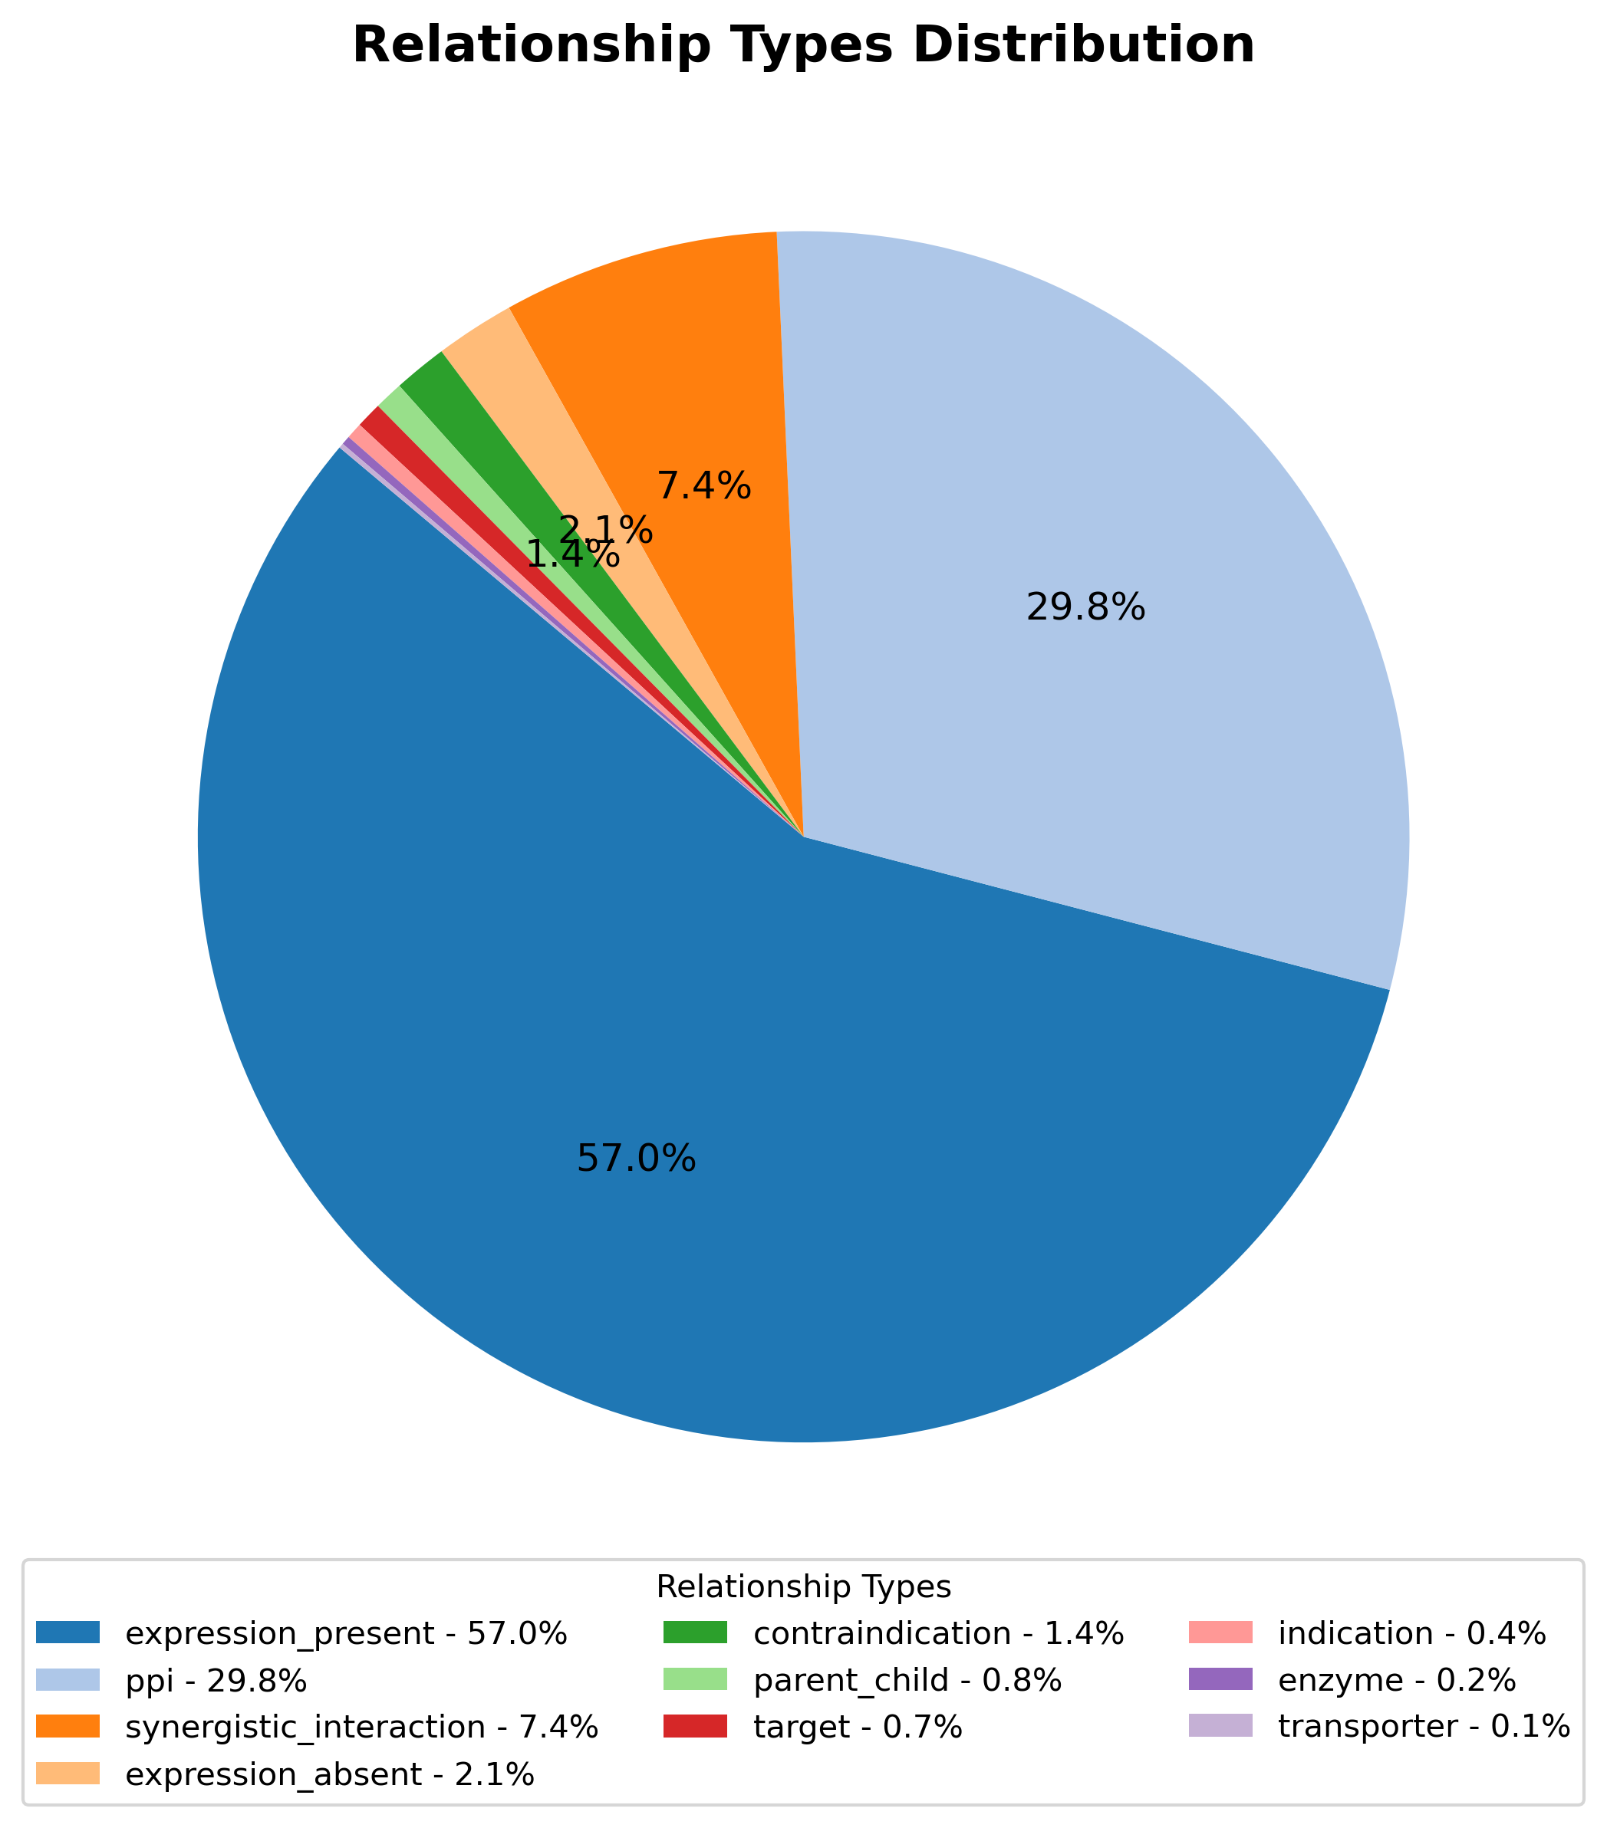

Slide 13


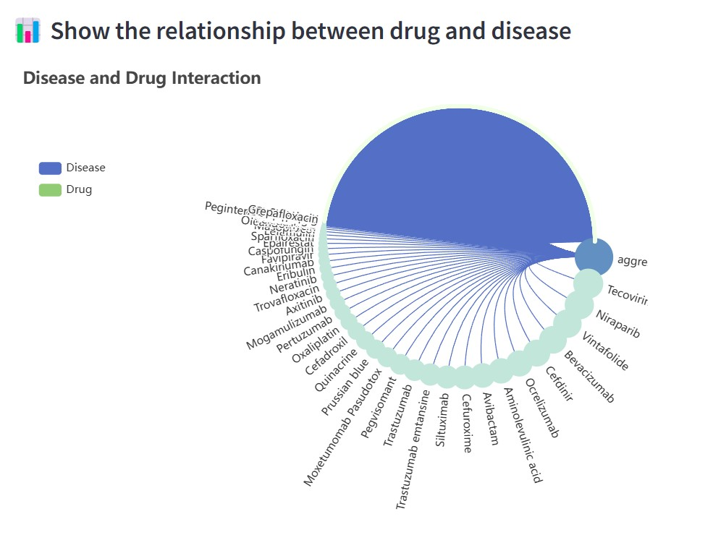
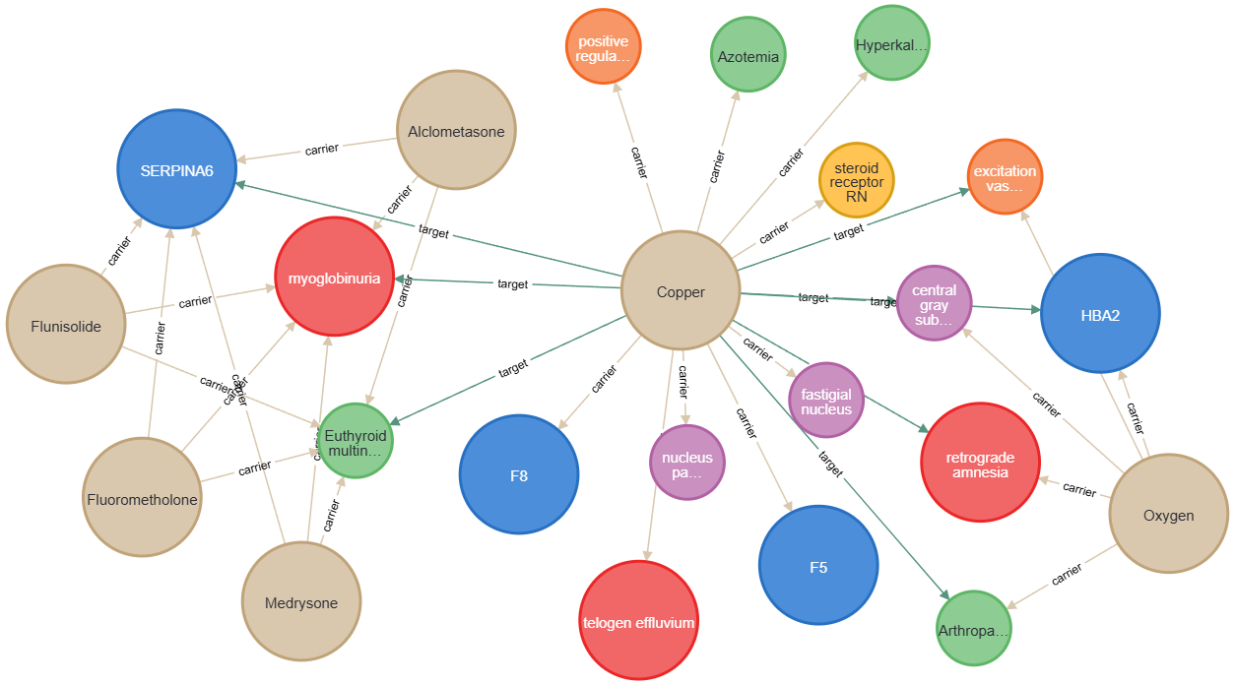

Virtual drug
Screening platform
How to do?
User
Disease
Searching common disease ID
Build Neo4j database pipeline
Connect Neo4j
Extract Node/Relation
Create cypher query
Neo4j database
PrimeKG
Dataset
Disease ID
Train TxGNN model pipeline
Use pycharts package
show visualization
Model initialize
TxGNN pretrain
Related diseases
Accuracy
Related drug ranked lists
TxGNN model
TxGNN finetune

Slide 14
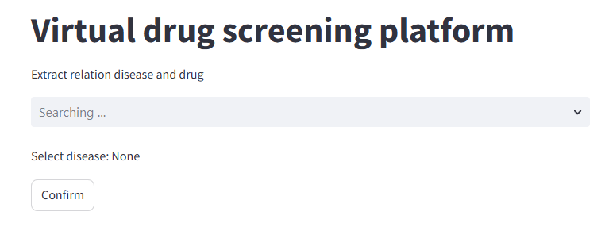
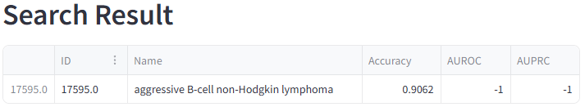
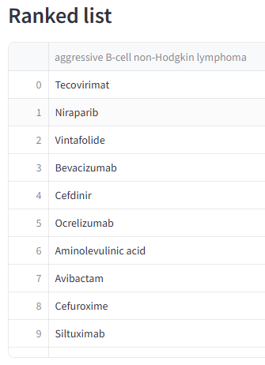
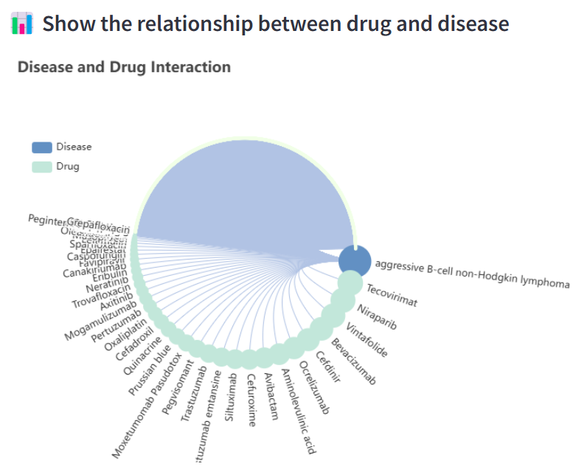

整合知識圖譜與幾何深度學習於虛擬藥物篩選平台
User
actinic keratosis
actinic keratosis
Prediction
Neo4j database
Target disease
5173
TxGNN model

Slide 15
整合知識圖譜與幾何深度學習於虛擬藥物篩選平台
商業策略
縮短藥物開發時程
降低成本
確保產品資訊正確性
提升研發決策依據
技術整合
使用者需求
知識圖譜 + GNN
幾何深度學習應用於
分子特徵表示
降低學習門檻
滿足多樣化應用場景

Slide 16




虛擬藥物篩選前端平台
已經完成事項
TxGNN幾何深度學習模型部屬
Neo4j知識圖譜資料庫建立
優化互動體驗
（UI / UX）
補強 PrimeKG 資料集
未來規劃的事項
優化TxGNN模型
未來將會發展
使用門檻
語音輸入
增強資料結構性
圖像搜尋
針對特定少數類別
使用體驗
提升答案可讀性
資料量
準確率

Slide 17
「整合知識圖譜與幾何深度
學習於虛擬藥物篩選平台」
—用圖譜連結藥物與疾病的潛在可能

